Slide 1

Презентация кружка
по вокально-хоровой
деятельности детей
от 4 до 7 лет
«СОЛНЕЧНАЯ КАПЕЛЬ»
Подготовила :
музыкальный руководитель
вокального кружка МБДОУ № 41
Бадукшанова Елена Александровна

Slide 2
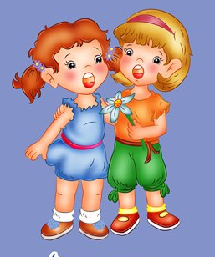
Обучение пению — процесс достаточно сложный и длительный, требующий от педагогов большого терпения и умения строить учебный процесс так, чтобы ни одна минутка занятия не была потрачена зря. Вспомним слова Протагора: «Нет ни искусства без упражнения,
ни упражнения
без искусства».

Slide 3
Актуальность и новизна программы
Программа рассчитана на воспитанников разного уровня музыкальных способностей и первоначальной подготовки.
Связана с поиском новых путей эстетического воспитания ребенка средствами художественной дидактики (художественное движение, музыкальные игры, элементарное музицирование) и через самый доступный вид музыкальной деятельности, каковым является пение.
Цель программы
Формирование качественного звучания детского голоса во время пения в дошкольном возрасте через различные виды музыкально-эстетической деятельности

Slide 4
Задачи программы
Обучение основам вокального мастерства и формирование навыков вокально-хорового исполнительства
Развитие музыкально-творческих способностей и эмоциональной отзывчивости
Воспитание художественного вкуса средствами музыкального искусства
Включение музыки в систему ценностных приоритетов воспитанников
Программа включает три ступени обучения
I ступень – один год обучения (возраст 4-5 лет),
II ступень – один год обучения (возраст 5-6 лет),
III ступень – один год обучения (возраст 6-7 лет).
Таким образом дети могут начинать обучение с любой ступени, соответствующей их возрасту.

Slide 5
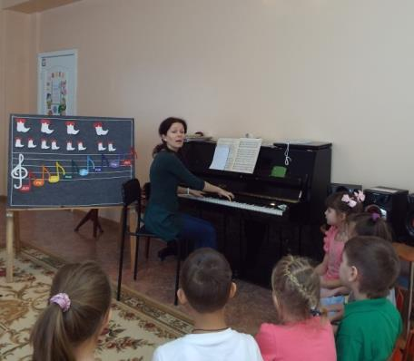
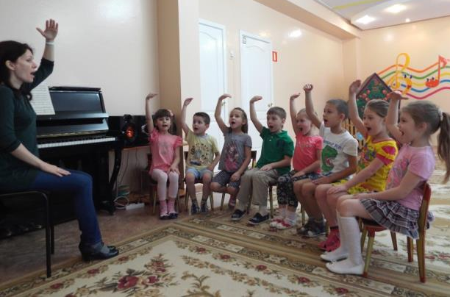
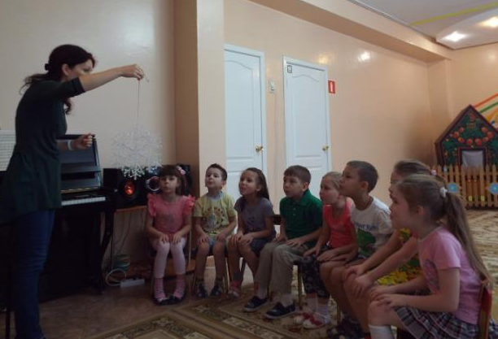
ВОКАЛЬНО-ХОРОВАЯ РАБОТА ВКЛЮЧАЕТ :
вокальные упражнения;
работу над певческой установкой;
над певческим дыханием;
над звукообразованием и динамикой;
над артикуляцией и дикцией;
над ритмом и темпом;
работа над расширением диапазона;
над интонацией и выразительностью.

Slide 6
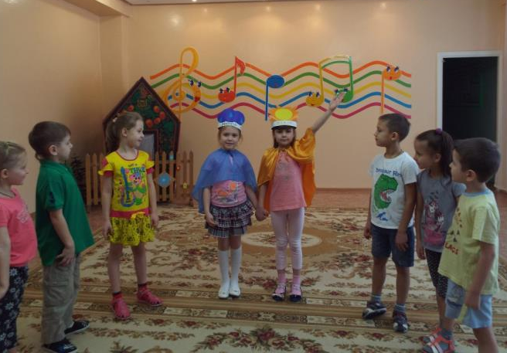
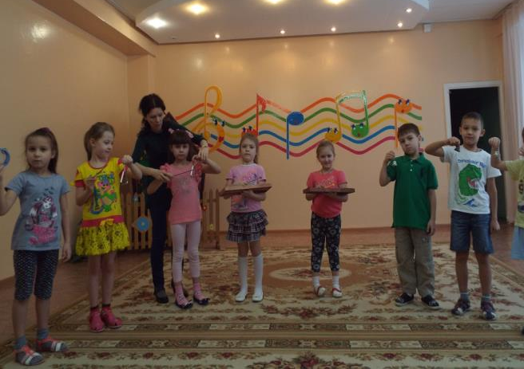
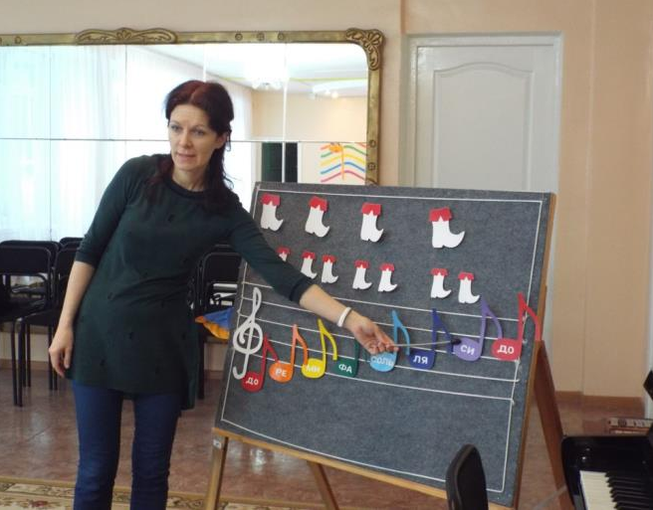
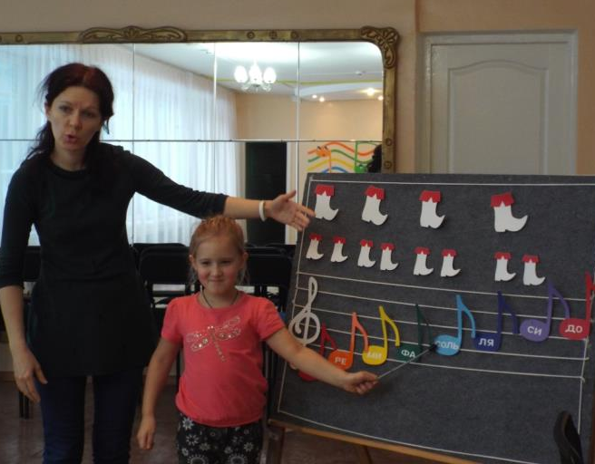

Slide 7
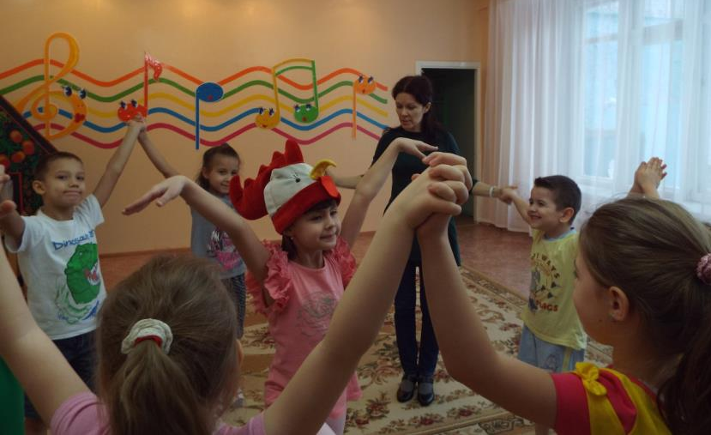
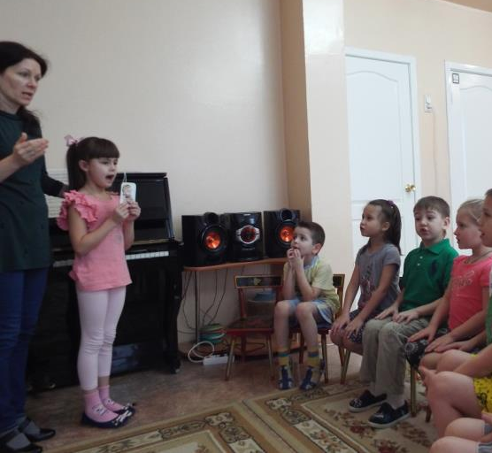
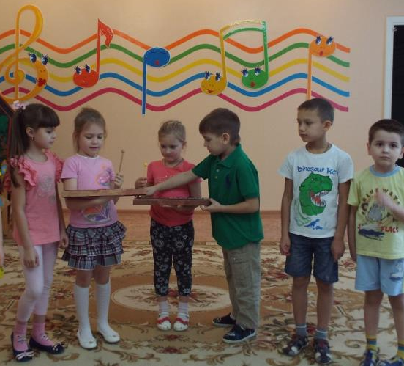
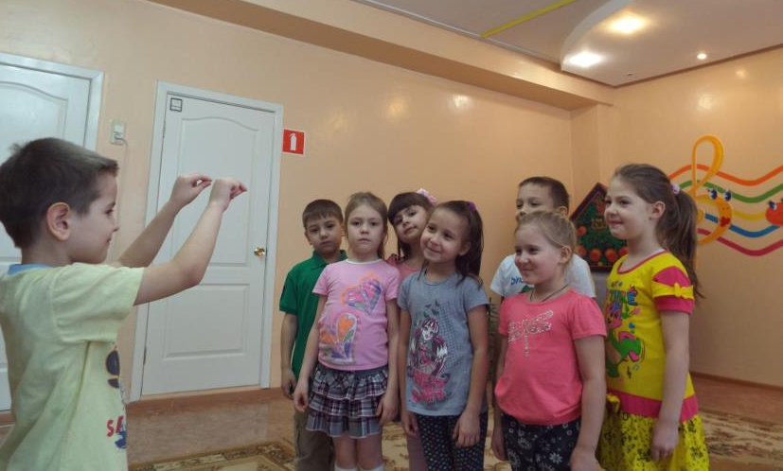

Slide 8
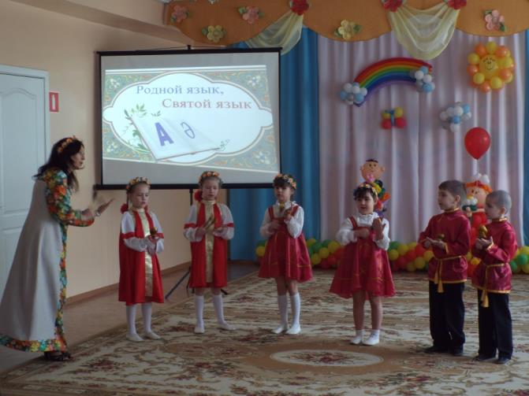
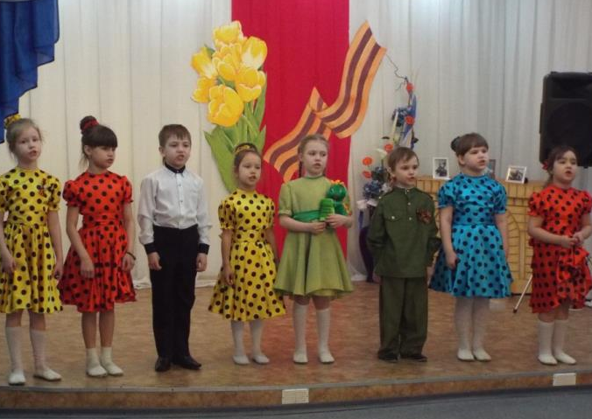
Итоги реализации программы:
выступление детей на утренниках (осень, новый год, 8 марта, весна)
выступление детей на концерте посвящённый Дню матери
выступление детей на общем родительском собрании
выступление детей на мероприятиях школы № 20
выступление детей с концертной программой в Милосердии
выступление детей на празднике Родного языка
участие детей на фестивале детского творчества

Slide 9
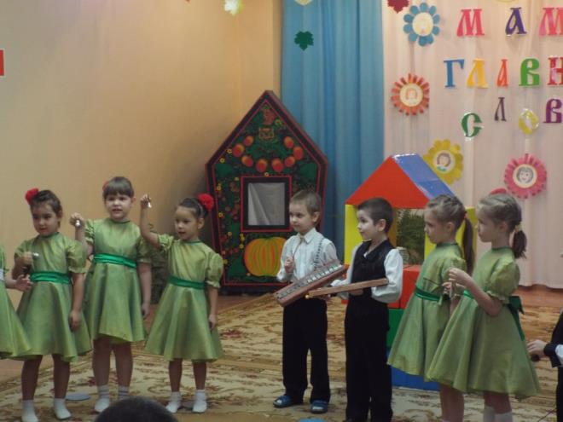
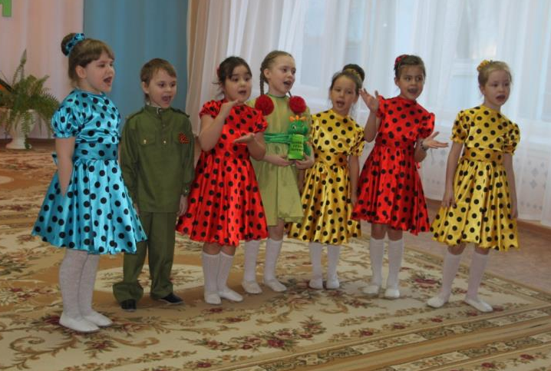
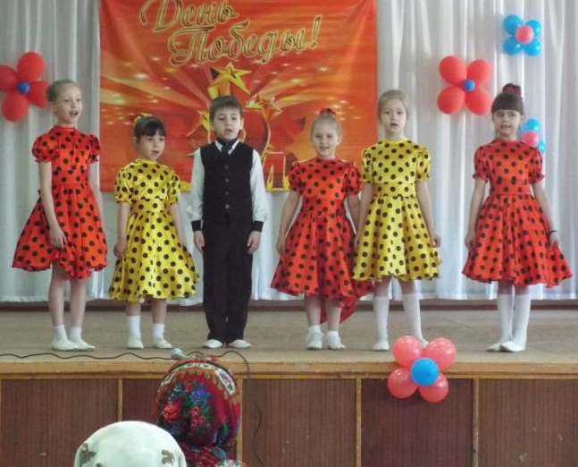
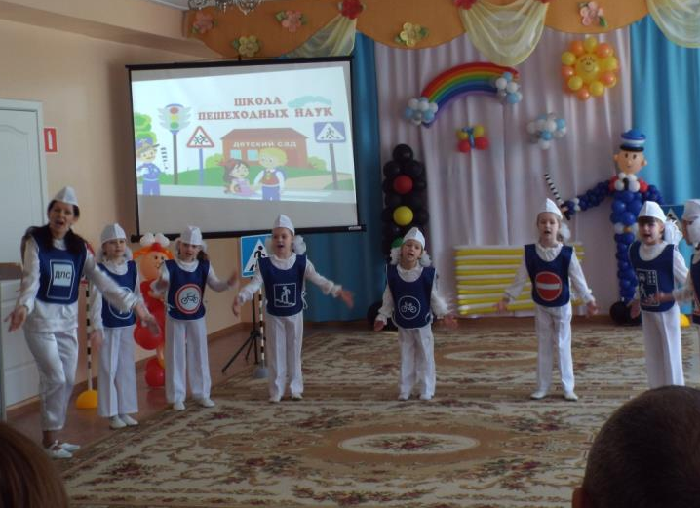

Slide 10
Спасибо
за
внимание!

